Slide 1
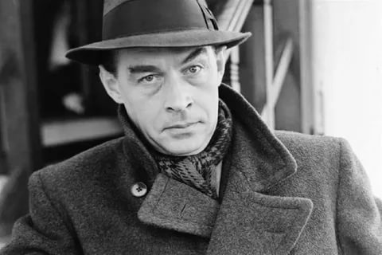
Немецкий писатель XX века, представитель
«потерянного поколения».
Эрих Мария Ремарк

Slide 2
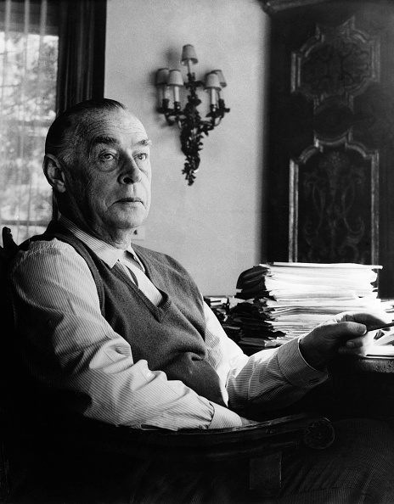
Эрих Мария Ремарк (при рождении получил имя Эрих Пауль
Ремарк)- немецкий писатель, входит в число самых
известных и популярных национальных писателей ХХ столетия.
Родился в Саксонии, в г. Оснабрюк, 22 июня 1898 г.
С 1904 г. Ремарк - учащийся церковной школы, с 1915 г. –
католической учительской семинарии. В молодые годы Ремарка
особенно интересовало творчество таких писателей, как
Ф. Достоевский, Гете, М. Пруст, Т. Манн.
В 1916 г. он после гимназии в качестве призывника попадает на
фронт в действующую армию, где ему довелось провести два года.
В июне 1817 г. Ремарк оказался на Западном фронте, в июле его
ранили и остаток войны он пролечился в немецком военном госпитале. После того как в 1918 г. умерла его мать, он свое второе имя поменял в знак памяти о ней.
В годы после войны Эрих Мария Ремарк перепробовал самые разные виды деятельности: был учителем, продавал надгробья, по выходным работал органистом в часовне, бухгалтером, библиотекарем, репортером.
В 1921 г. он занимает кресло редактора журнала Echo Continental. В одном из его писем содержится указание на то, что в это время им был взят литературный псевдоним
Эрих Мария Ремарк с несколько отличающимся от оригинала написанием фамилии

Slide 3
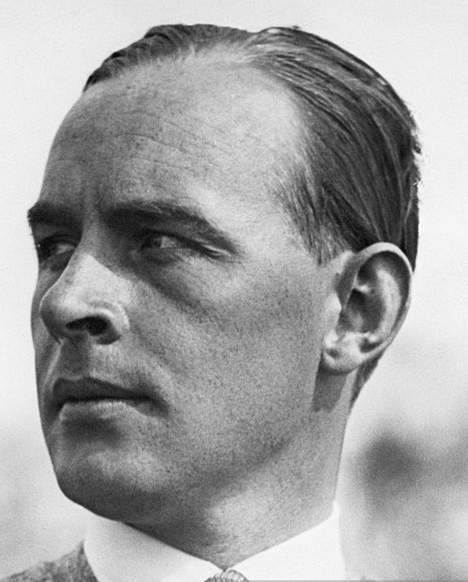
С конца осени 1927 г. по конец зимы 1928 г. в журнале
Sport im Bild, сотрудником редакции которой он в то время
являлся, выходит частями роман «Станция на горизонте».
Однако настоящая известность мирового уровня, пришла к писателю после опубликования в 1929 г. романа «На
Западном фронте без перемен», в котором события военного времени, его жестокость, нелицеприятные стороны описываются глазами молодого солдата. В 1930 г. по этому роману был снят фильм, позволивший Ремарку вместе с доходами от книги стать состоятельным человеком.
В 1931 г. со своим романом Ремарк был номинантом на Нобелевскую премию, однако комитет не принял его кандидатуру.
В 1932 г. литератор переехал во Францию, позднее - в США. Пришедшие к власти
нацисты наложили запрет на сочинения Ремарка и демонстративно предали их огню.
После этого проживание в Германии для Эриха Марии стало невозможным.
Оставшуюся на родине старшую сестру подвергли аресту и казни за антифашистские высказывания; сохранились свидетельства, что на суде было высказано сожаление по поводу невозможности подвергнуть такому же наказанию ее брата. Роман «Искра жизни», написанный в 1952 г., писатель посвятил погибшей сестре.

Slide 4
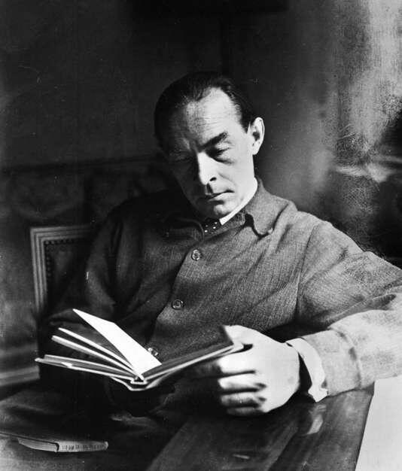
С 1939 г. Ремарк жил в Америке, после получил статус
гражданина США. В этот период творческой деятельности
были написаны известные романы «Три товарища» (1938),
«Триумфальная арка» (1946 г.).
Встреча в 1951 г. с актрисой Полетт Годар вдохнула в
Ремарка новые силы. Так, в 1956 г. им были написаны
романы «Время жить и время умирать», «Черный обелиск»,
так или иначе затрагивающие тему Второй мировой войны.
В 1958 г. Ремарк женился на Годар, которая оставалась его
спутницей до самой смерти. С этого же года его биография
была связана со Швейцарией, где он обрел последнее
пристанище.
На родине не забывали знаменитого земляка. В 1964 г. он получил почетную медаль от
делегации, прибывшей из его родного городка. Немецким послом в Швейцарии в 1967 г.
ему был вручен орден ФРГ, хотя Ремарк так и остался без немецкого гражданства.
Принципам правдивого освещения событий и гуманности Ремарк остался верен и в
своих последних произведениях: ими стали романы «Жизнь взаймы» (1959) и
«Ночь в Лиссабоне» (1963). 72-летний
Эрих Мария Ремарк скончался в швейцарском Локарно в сентябре 1970 г.

Slide 5
Романы, написанные автором:
- Приют грёз (1920)
- Гэм (1924) (опубликовано посмертно в 1998)
- Станция на горизонте (1927)
- На Западном фронте без перемен (1929)
- Возвращение (1931)
- Три товарища (1936)
- Возлюби ближнего своего (1941)
- Триумфальная арка (1945)
- Искра жизни (1952)
- Время жить и время умирать (1954)
- Чёрный обелиск (1956)
- Жизнь взаймы (1959):
- Ночь в Лиссабоне (1962)
- Тени в раю (опубликовано посмертно в 1971 году)
Земля обетованная (опубликовано посмертно в 1998 году. Роман остался
неоконченным) и др.
Подготовила зав. сектором ОБВСК Оберемченко Н.И.

